Slide 1
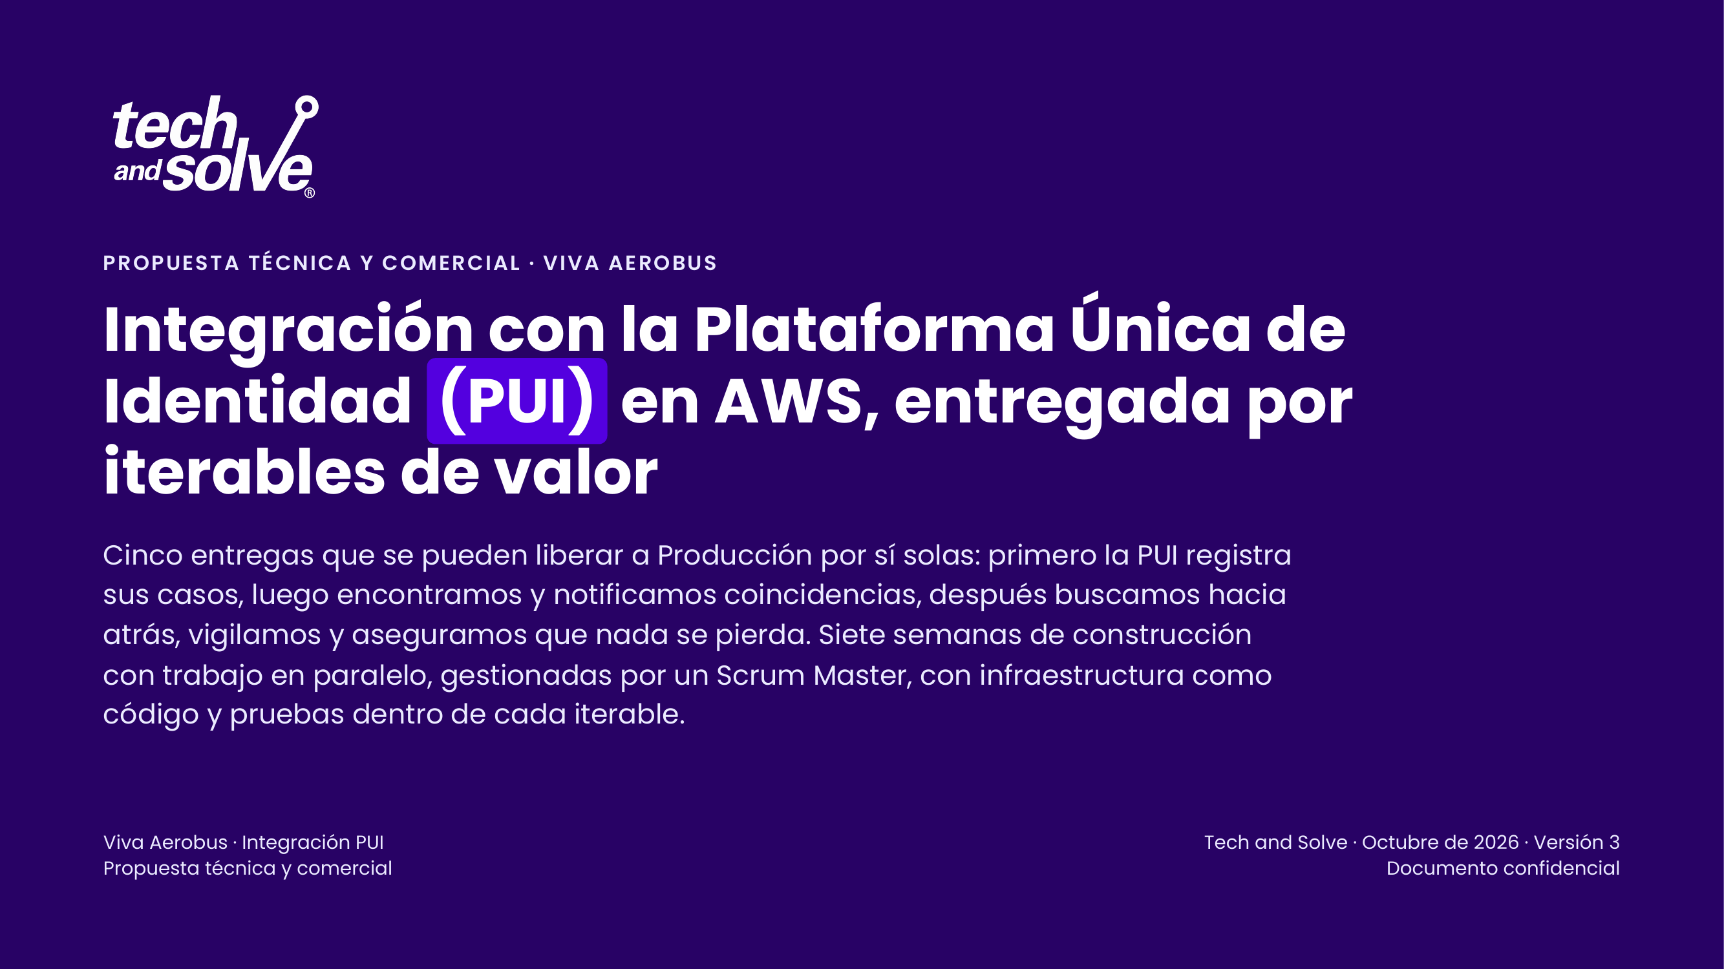
Notes:
Propuesta técnica y comercial · Viva Aerobus
Integración con la Plataforma Única de Identidad (PUI) en AWS, entregada por iterables de valor
Cinco entregas que se pueden liberar a Producción por sí solas: primero la PUI registra sus casos, luego encontramos y notificamos coincidencias, después buscamos hacia atrás, vigilamos y aseguramos que nada se pierda. Siete semanas de construcción con trabajo en paralelo, gestionadas por un Scrum Master, con infraestructura como código y pruebas dentro de cada iterable.
Viva Aerobus · Integración PUIPropuesta técnica y comercial
Tech and Solve · Octubre de 2026 · Versión 3Documento confidencial

Slide 2
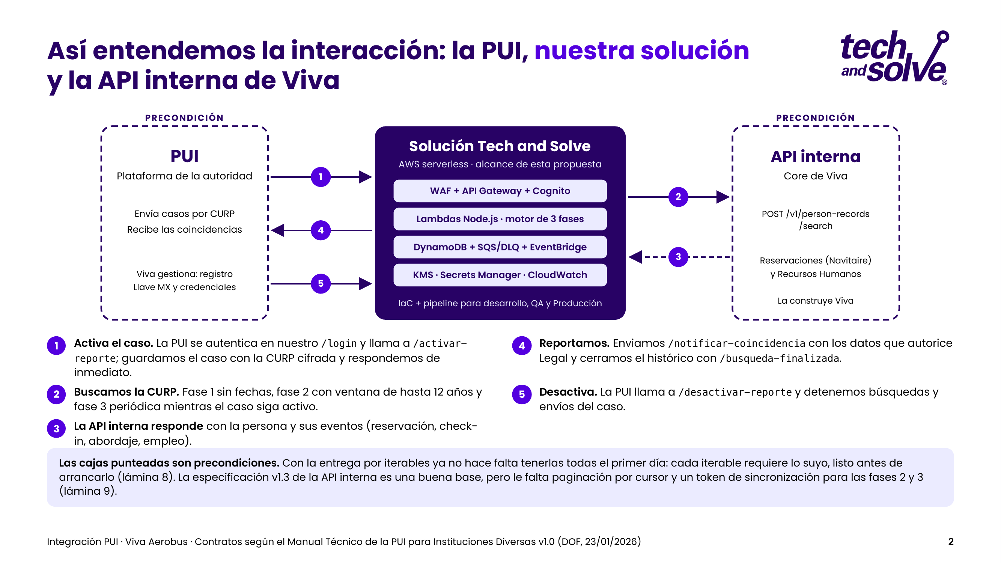
Notes:
Así entendemos la interacción: la PUI, nuestra solución y la API interna de Viva
1Activa el caso. La PUI se autentica en nuestro /login y llama a /activar-reporte; guardamos el caso con la CURP cifrada y respondemos de inmediato.
4Reportamos. Enviamos /notificar-coincidencia con los datos que autorice Legal y cerramos el histórico con /busqueda-finalizada.
2Buscamos la CURP. Fase 1 sin fechas, fase 2 con ventana de hasta 12 años y fase 3 periódica mientras el caso siga activo.
5Desactiva. La PUI llama a /desactivar-reporte y detenemos búsquedas y envíos del caso.
3La API interna responde con la persona y sus eventos (reservación, check-in, abordaje, empleo).
Las cajas punteadas son precondiciones. Con la entrega por iterables ya no hace falta tenerlas todas el primer día: cada iterable requiere lo suyo, listo antes de arrancarlo (lámina 8). La especificación v1.3 de la API interna es una buena base, pero le falta paginación por cursor y un token de sincronización para las fases 2 y 3 (lámina 9).

Slide 3
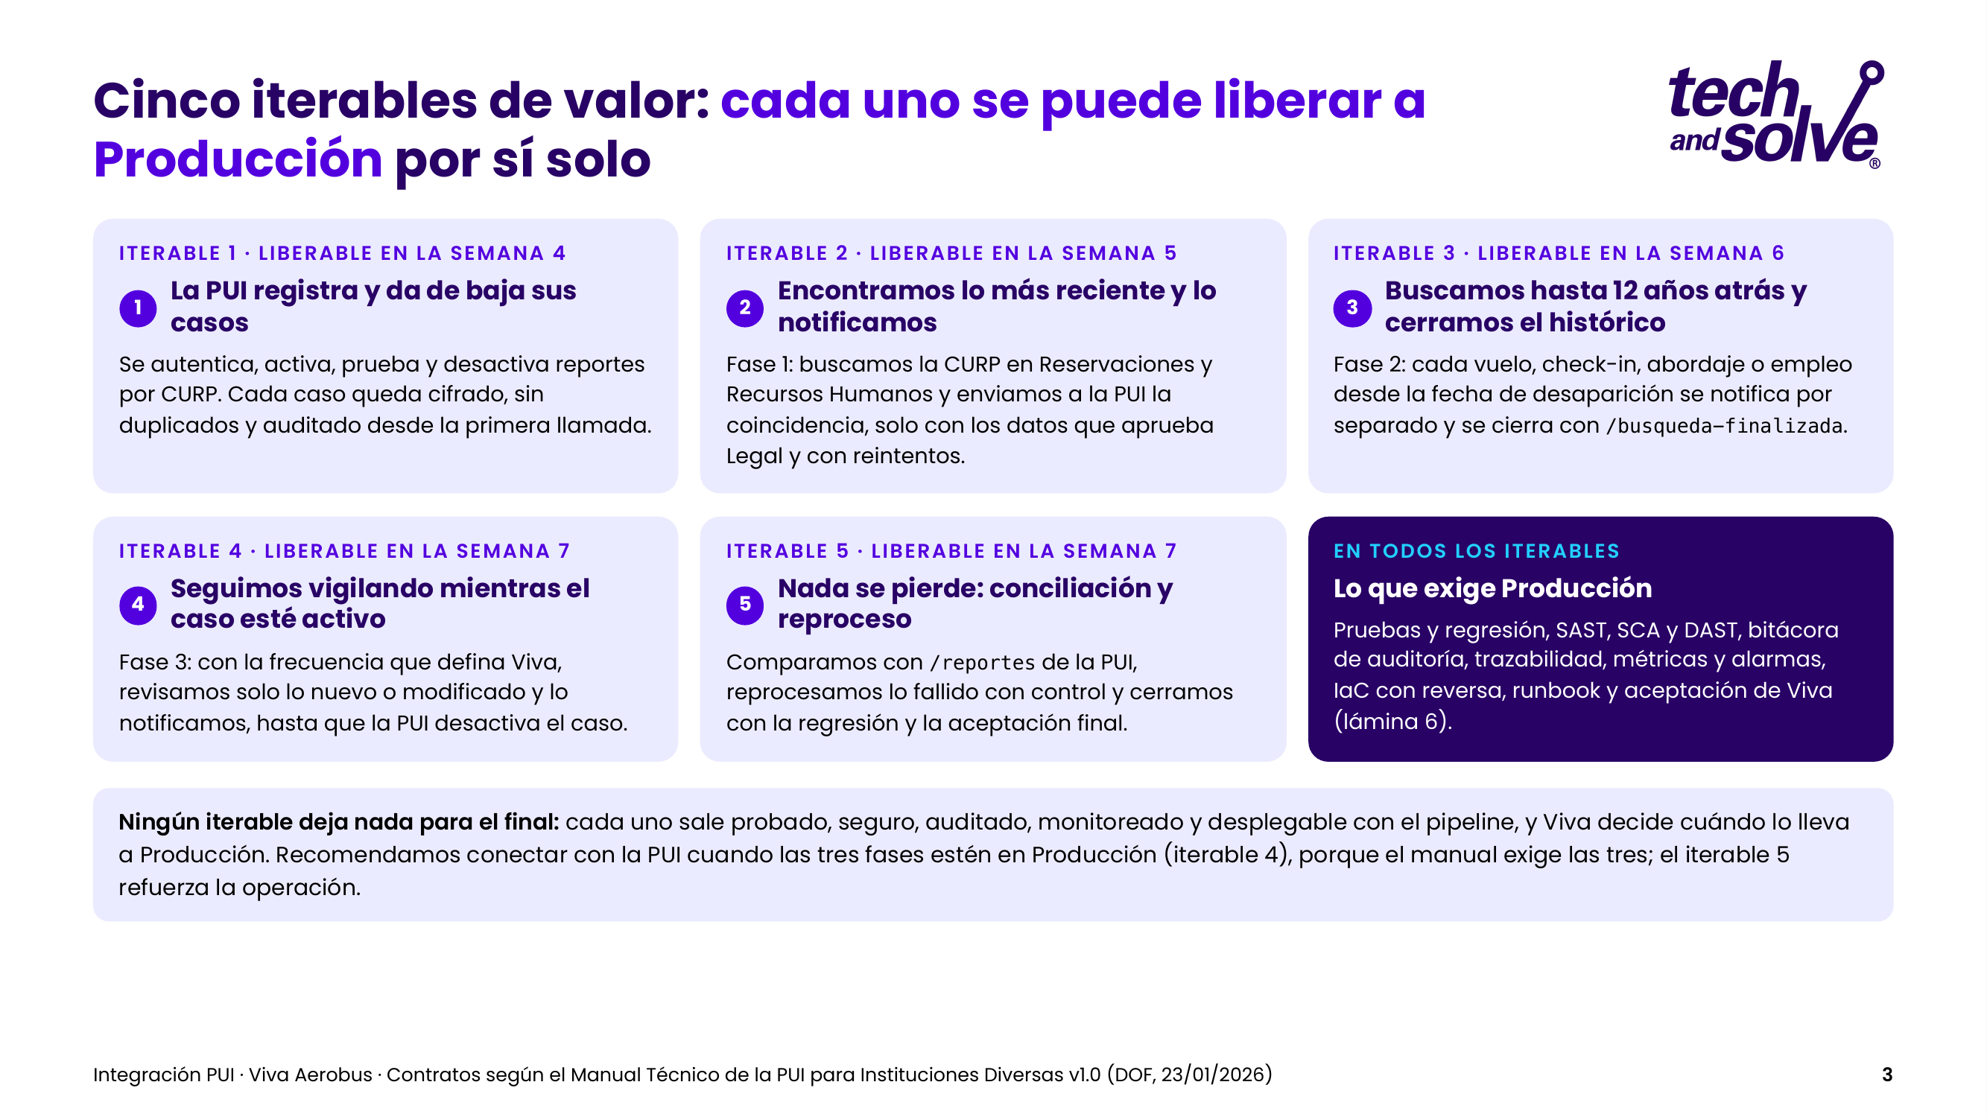
Notes:
Cinco iterables de valor: cada uno se puede liberar a Producción por sí solo
Iterable 1 · liberable en la semana 4
1La PUI registra y da de baja sus casos
Se autentica, activa, prueba y desactiva reportes por CURP. Cada caso queda cifrado, sin duplicados y auditado desde la primera llamada.
Iterable 2 · liberable en la semana 5
2Encontramos lo más reciente y lo notificamos
Fase 1: buscamos la CURP en Reservaciones y Recursos Humanos y enviamos a la PUI la coincidencia, solo con los datos que aprueba Legal y con reintentos.
Iterable 3 · liberable en la semana 6
3Buscamos hasta 12 años atrás y cerramos el histórico
Fase 2: cada vuelo, check-in, abordaje o empleo desde la fecha de desaparición se notifica por separado y se cierra con /busqueda-finalizada.
Iterable 4 · liberable en la semana 7
4Seguimos vigilando mientras el caso esté activo
Fase 3: con la frecuencia que defina Viva, revisamos solo lo nuevo o modificado y lo notificamos, hasta que la PUI desactiva el caso.
Iterable 5 · liberable en la semana 7
5Nada se pierde: conciliación y reproceso
Comparamos con /reportes de la PUI, reprocesamos lo fallido con control y cerramos con la regresión y la aceptación final.
En todos los iterables
Lo que exige Producción
Pruebas y regresión, SAST, SCA y DAST, bitácora de auditoría, trazabilidad, métricas y alarmas, IaC con reversa, runbook y aceptación de Viva (lámina 6).
Ningún iterable deja nada para el final: cada uno sale probado, seguro, auditado, monitoreado y desplegable con el pipeline, y Viva decide cuándo lo lleva a Producción. Recomendamos conectar con la PUI cuando las tres fases estén en Producción (iterable 4), porque el manual exige las tres; el iterable 5 refuerza la operación.

Slide 4
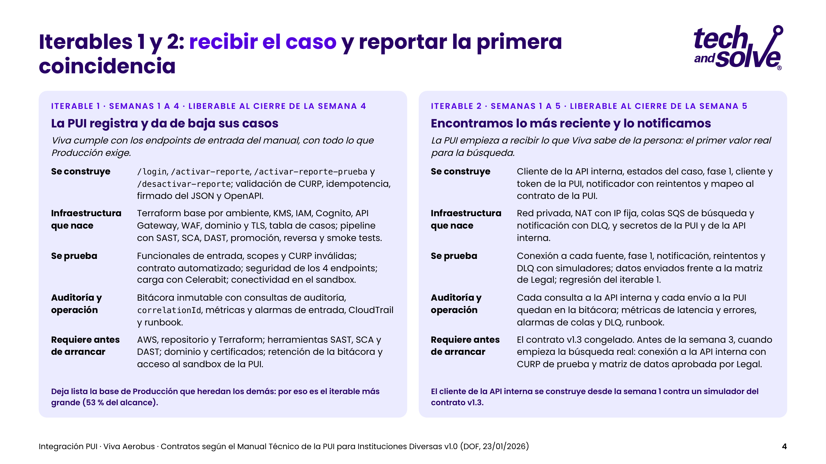
Notes:
Iterables 1 y 2: recibir el caso y reportar la primera coincidencia
Iterable 1 · semanas 1 a 4 · liberable al cierre de la semana 4
La PUI registra y da de baja sus casos
Viva cumple con los endpoints de entrada del manual, con todo lo que Producción exige.
Se construye
/login, /activar-reporte, /activar-reporte-prueba y /desactivar-reporte; validación de CURP, idempotencia, firmado del JSON y OpenAPI.
Infraestructura que nace
Terraform base por ambiente, KMS, IAM, Cognito, API Gateway, WAF, dominio y TLS, tabla de casos; pipeline con SAST, SCA, DAST, promoción, reversa y smoke tests.
Se prueba
Funcionales de entrada, scopes y CURP inválidas; contrato automatizado; seguridad de los 4 endpoints; carga con Celerabit; conectividad en el sandbox.
Auditoría y operación
Bitácora inmutable con consultas de auditoría, correlationId, métricas y alarmas de entrada, CloudTrail y runbook.
Requiere antes de arrancar
AWS, repositorio y Terraform; herramientas SAST, SCA y DAST; dominio y certificados; retención de la bitácora y acceso al sandbox de la PUI.
Deja lista la base de Producción que heredan los demás: por eso es el iterable más grande (53 % del alcance).
Iterable 2 · semanas 1 a 5 · liberable al cierre de la semana 5
Encontramos lo más reciente y lo notificamos
La PUI empieza a recibir lo que Viva sabe de la persona: el primer valor real para la búsqueda.
Se construye
Cliente de la API interna, estados del caso, fase 1, cliente y token de la PUI, notificador con reintentos y mapeo al contrato de la PUI.
Infraestructura que nace
Red privada, NAT con IP fija, colas SQS de búsqueda y notificación con DLQ, y secretos de la PUI y de la API interna.
Se prueba
Conexión a cada fuente, fase 1, notificación, reintentos y DLQ con simuladores; datos enviados frente a la matriz de Legal; regresión del iterable 1.
Auditoría y operación
Cada consulta a la API interna y cada envío a la PUI quedan en la bitácora; métricas de latencia y errores, alarmas de colas y DLQ, runbook.
Requiere antes de arrancar
El contrato v1.3 congelado. Antes de la semana 3, cuando empieza la búsqueda real: conexión a la API interna con CURP de prueba y matriz de datos aprobada por Legal.
El cliente de la API interna se construye desde la semana 1 contra un simulador del contrato v1.3.

Slide 5
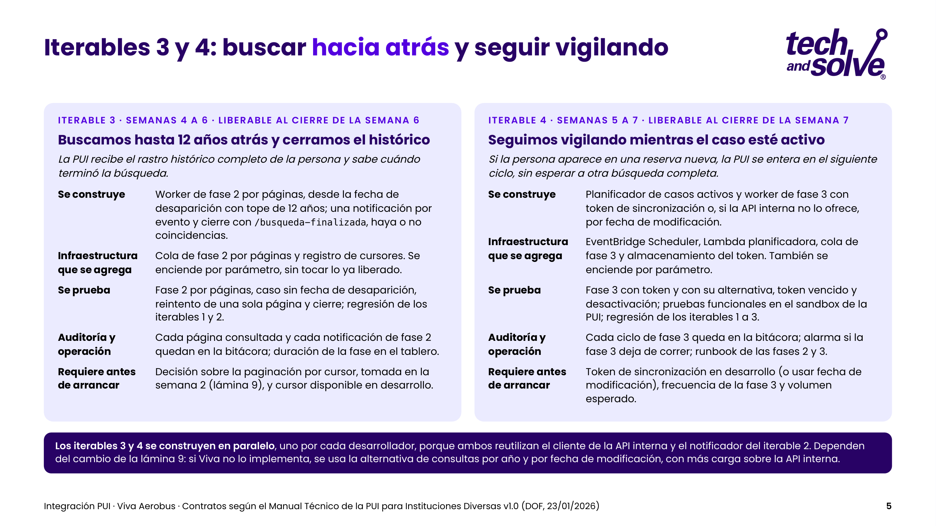
Notes:
Iterables 3 y 4: buscar hacia atrás y seguir vigilando
Iterable 3 · semanas 4 a 6 · liberable al cierre de la semana 6
Buscamos hasta 12 años atrás y cerramos el histórico
La PUI recibe el rastro histórico completo de la persona y sabe cuándo terminó la búsqueda.
Se construye
Worker de fase 2 por páginas, desde la fecha de desaparición con tope de 12 años; una notificación por evento y cierre con /busqueda-finalizada, haya o no coincidencias.
Infraestructura que se agrega
Cola de fase 2 por páginas y registro de cursores. Se enciende por parámetro, sin tocar lo ya liberado.
Se prueba
Fase 2 por páginas, caso sin fecha de desaparición, reintento de una sola página y cierre; regresión de los iterables 1 y 2.
Auditoría y operación
Cada página consultada y cada notificación de fase 2 quedan en la bitácora; duración de la fase en el tablero.
Requiere antes de arrancar
Decisión sobre la paginación por cursor, tomada en la semana 2 (lámina 9), y cursor disponible en desarrollo.
Iterable 4 · semanas 5 a 7 · liberable al cierre de la semana 7
Seguimos vigilando mientras el caso esté activo
Si la persona aparece en una reserva nueva, la PUI se entera en el siguiente ciclo, sin esperar a otra búsqueda completa.
Se construye
Planificador de casos activos y worker de fase 3 con token de sincronización o, si la API interna no lo ofrece, por fecha de modificación.
Infraestructura que se agrega
EventBridge Scheduler, Lambda planificadora, cola de fase 3 y almacenamiento del token. También se enciende por parámetro.
Se prueba
Fase 3 con token y con su alternativa, token vencido y desactivación; pruebas funcionales en el sandbox de la PUI; regresión de los iterables 1 a 3.
Auditoría y operación
Cada ciclo de fase 3 queda en la bitácora; alarma si la fase 3 deja de correr; runbook de las fases 2 y 3.
Requiere antes de arrancar
Token de sincronización en desarrollo (o usar fecha de modificación), frecuencia de la fase 3 y volumen esperado.
Los iterables 3 y 4 se construyen en paralelo, uno por cada desarrollador, porque ambos reutilizan el cliente de la API interna y el notificador del iterable 2. Dependen del cambio de la lámina 9: si Viva no lo implementa, se usa la alternativa de consultas por año y por fecha de modificación, con más carga sobre la API interna.

Slide 6
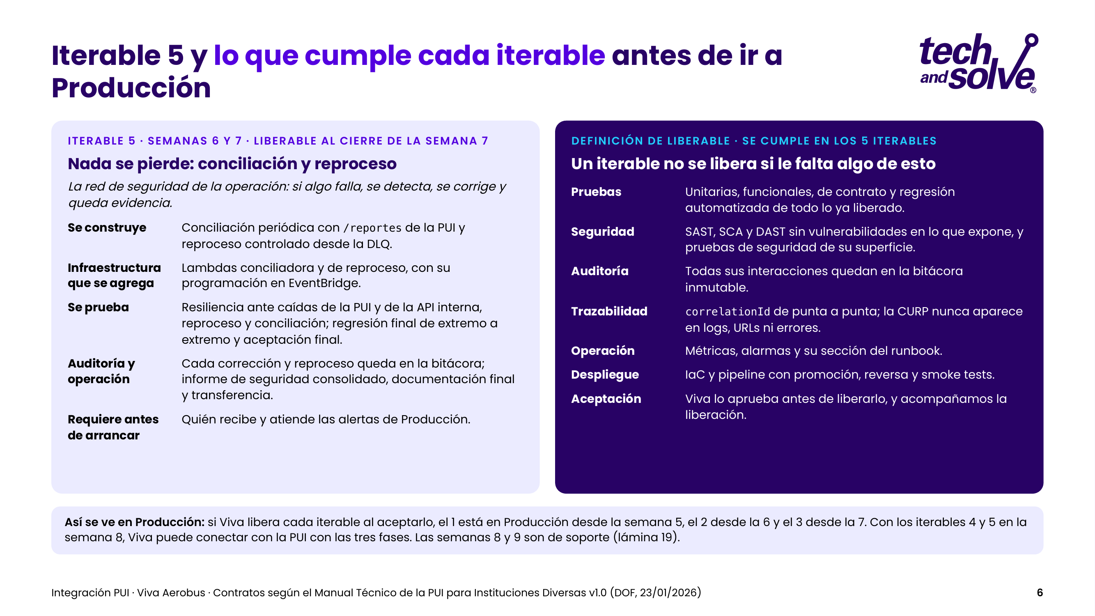
Notes:
Iterable 5 y lo que cumple cada iterable antes de ir a Producción
Iterable 5 · semanas 6 y 7 · liberable al cierre de la semana 7
Nada se pierde: conciliación y reproceso
La red de seguridad de la operación: si algo falla, se detecta, se corrige y queda evidencia.
Se construye
Conciliación periódica con /reportes de la PUI y reproceso controlado desde la DLQ.
Infraestructura que se agrega
Lambdas conciliadora y de reproceso, con su programación en EventBridge.
Se prueba
Resiliencia ante caídas de la PUI y de la API interna, reproceso y conciliación; regresión final de extremo a extremo y aceptación final.
Auditoría y operación
Cada corrección y reproceso queda en la bitácora; informe de seguridad consolidado, documentación final y transferencia.
Requiere antes de arrancar
Quién recibe y atiende las alertas de Producción.
Definición de liberable · se cumple en los 5 iterables
Un iterable no se libera si le falta algo de esto
Pruebas
Unitarias, funcionales, de contrato y regresión automatizada de todo lo ya liberado.
Seguridad
SAST, SCA y DAST sin vulnerabilidades en lo que expone, y pruebas de seguridad de su superficie.
Auditoría
Todas sus interacciones quedan en la bitácora inmutable.
Trazabilidad
correlationId de punta a punta; la CURP nunca aparece en logs, URLs ni errores.
Operación
Métricas, alarmas y su sección del runbook.
Despliegue
IaC y pipeline con promoción, reversa y smoke tests.
Aceptación
Viva lo aprueba antes de liberarlo, y acompañamos la liberación.
Así se ve en Producción: si Viva libera cada iterable al aceptarlo, el 1 está en Producción desde la semana 5, el 2 desde la 6 y el 3 desde la 7. Con los iterables 4 y 5 en la semana 8, Viva puede conectar con la PUI con las tres fases. Las semanas 8 y 9 son de soporte (lámina 19).

Slide 7
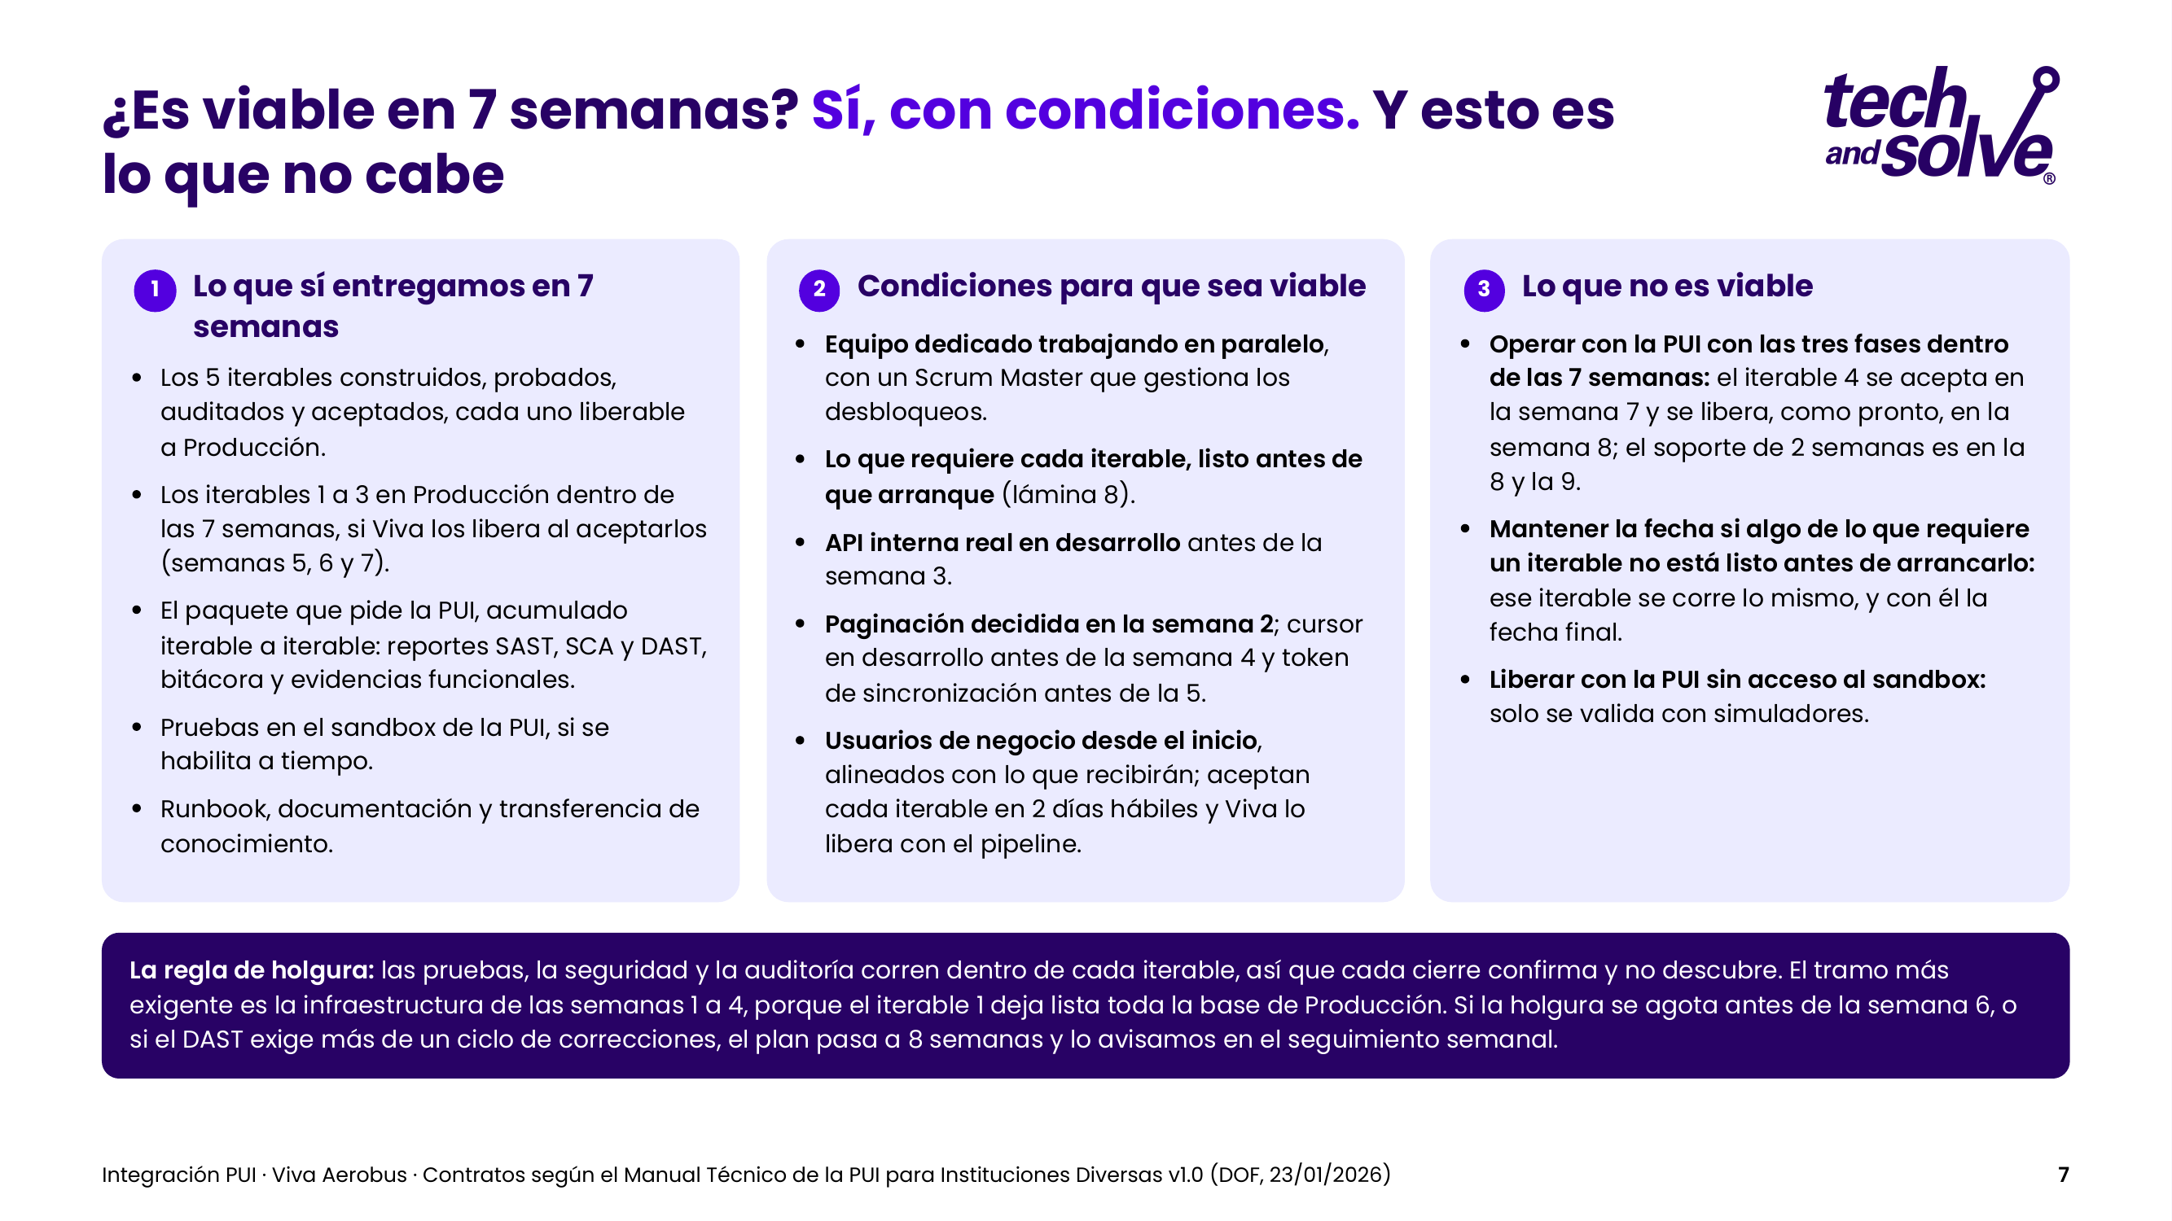
Notes:
¿Es viable en 7 semanas? Sí, con condiciones. Y esto es lo que no cabe
1Lo que sí entregamos en 7 semanas
Los 5 iterables construidos, probados, auditados y aceptados, cada uno liberable a Producción.
Los iterables 1 a 3 en Producción dentro de las 7 semanas, si Viva los libera al aceptarlos (semanas 5, 6 y 7).
El paquete que pide la PUI, acumulado iterable a iterable: reportes SAST, SCA y DAST, bitácora y evidencias funcionales.
Pruebas en el sandbox de la PUI, si se habilita a tiempo.
Runbook, documentación y transferencia de conocimiento.
2Condiciones para que sea viable
Equipo dedicado trabajando en paralelo, con un Scrum Master que gestiona los desbloqueos.
Lo que requiere cada iterable, listo antes de que arranque (lámina 8).
API interna real en desarrollo antes de la semana 3.
Paginación decidida en la semana 2; cursor en desarrollo antes de la semana 4 y token de sincronización antes de la 5.
Usuarios de negocio desde el inicio, alineados con lo que recibirán; aceptan cada iterable en 2 días hábiles y Viva lo libera con el pipeline.
3Lo que no es viable
Operar con la PUI con las tres fases dentro de las 7 semanas: el iterable 4 se acepta en la semana 7 y se libera, como pronto, en la semana 8; el soporte de 2 semanas es en la 8 y la 9.
Mantener la fecha si algo de lo que requiere un iterable no está listo antes de arrancarlo: ese iterable se corre lo mismo, y con él la fecha final.
Liberar con la PUI sin acceso al sandbox: solo se valida con simuladores.
La regla de holgura: las pruebas, la seguridad y la auditoría corren dentro de cada iterable, así que cada cierre confirma y no descubre. El tramo más exigente es la infraestructura de las semanas 1 a 4, porque el iterable 1 deja lista toda la base de Producción. Si la holgura se agota antes de la semana 6, o si el DAST exige más de un ciclo de correcciones, el plan pasa a 8 semanas y lo avisamos en el seguimiento semanal.

Slide 8
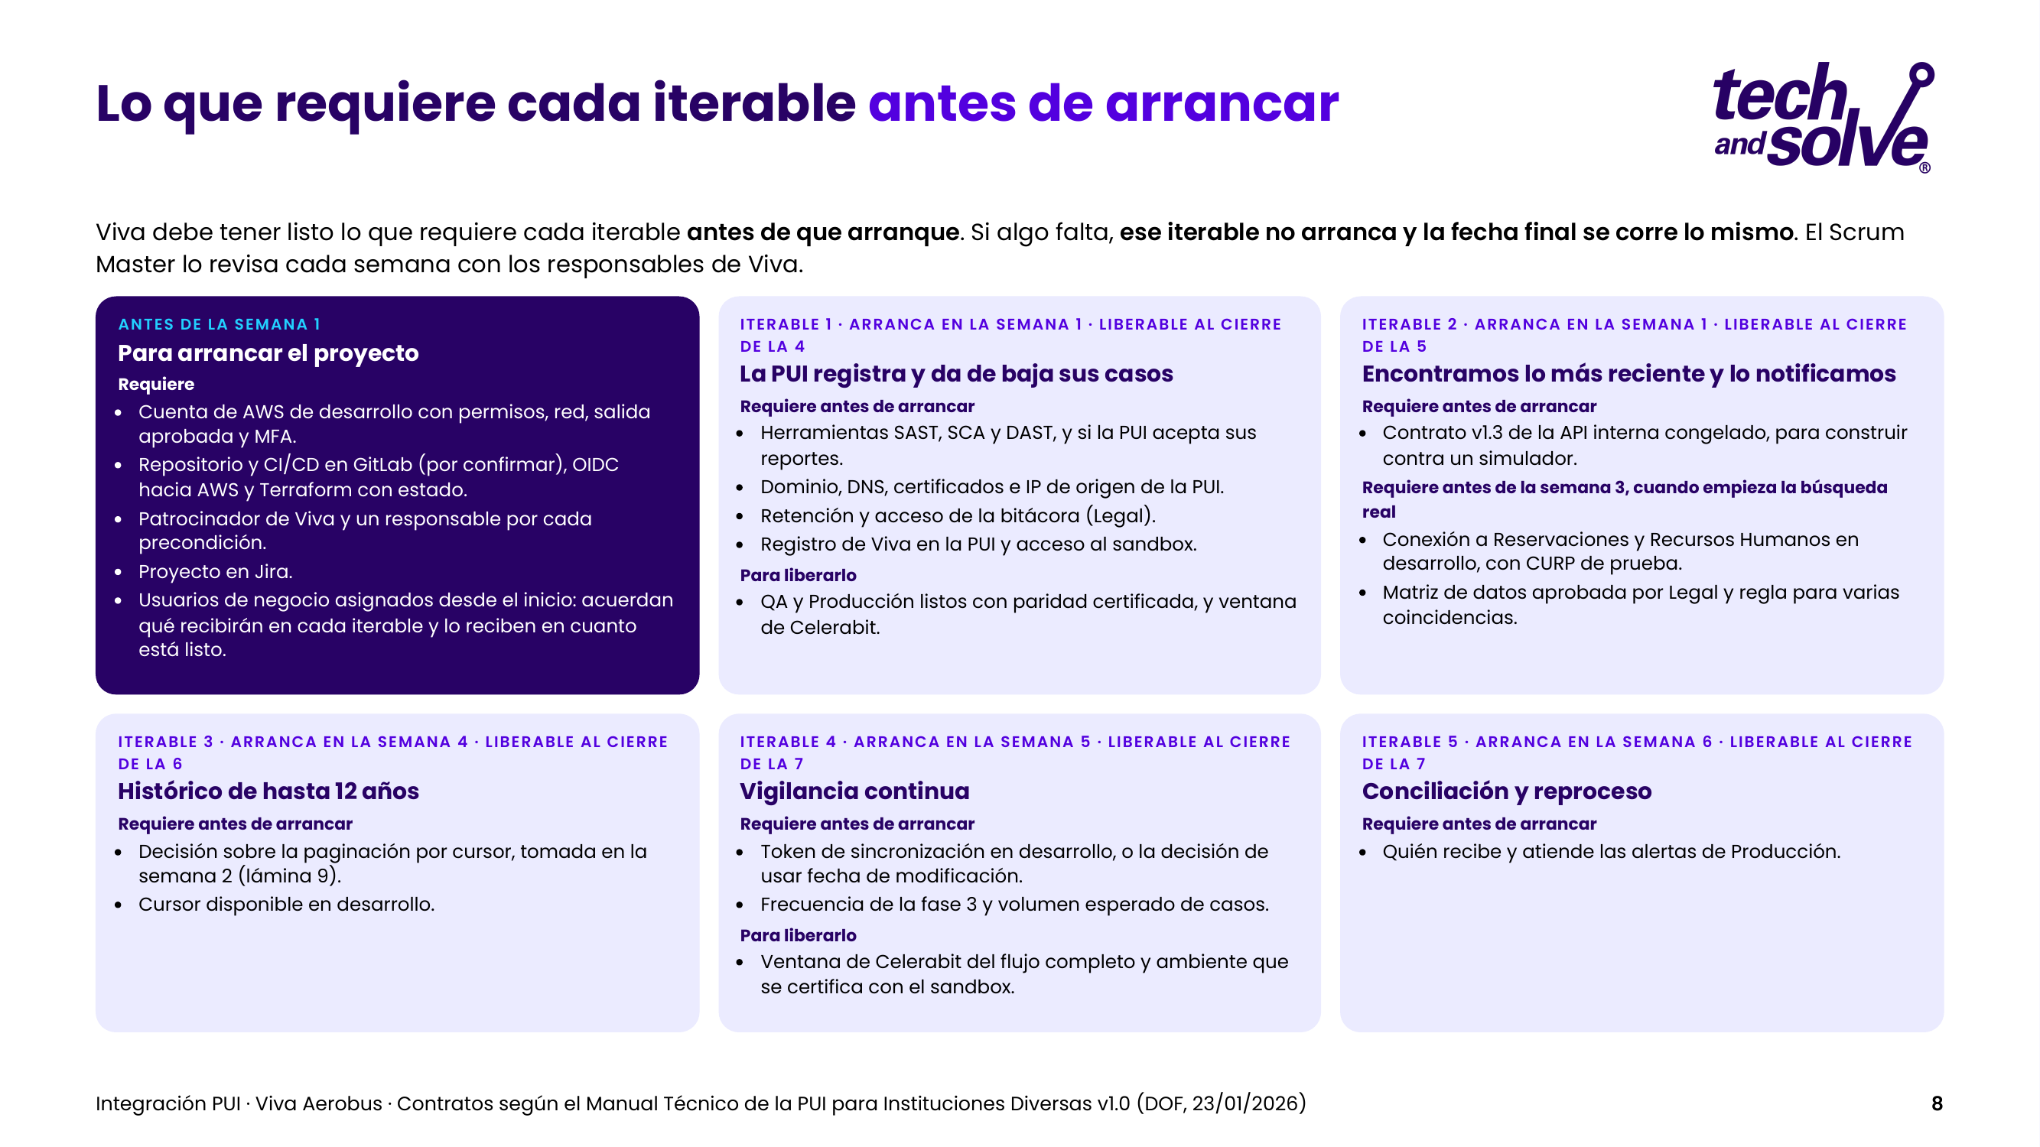
Notes:
Lo que requiere cada iterable antes de arrancar
Viva debe tener listo lo que requiere cada iterable antes de que arranque. Si algo falta, ese iterable no arranca y la fecha final se corre lo mismo. El Scrum Master lo revisa cada semana con los responsables de Viva.
Antes de la semana 1
Para arrancar el proyecto
Requiere
Cuenta de AWS de desarrollo con permisos, red, salida aprobada y MFA.
Repositorio y CI/CD en GitLab (por confirmar), OIDC hacia AWS y Terraform con estado.
Patrocinador de Viva y un responsable por cada precondición.
Proyecto en Jira.
Usuarios de negocio asignados desde el inicio: acuerdan qué recibirán en cada iterable y lo reciben en cuanto está listo.
Iterable 1 · arranca en la semana 1 · liberable al cierre de la 4
La PUI registra y da de baja sus casos
Requiere antes de arrancar
Herramientas SAST, SCA y DAST, y si la PUI acepta sus reportes.
Dominio, DNS, certificados e IP de origen de la PUI.
Retención y acceso de la bitácora (Legal).
Registro de Viva en la PUI y acceso al sandbox.
Para liberarlo
QA y Producción listos con paridad certificada, y ventana de Celerabit.
Iterable 2 · arranca en la semana 1 · liberable al cierre de la 5
Encontramos lo más reciente y lo notificamos
Requiere antes de arrancar
Contrato v1.3 de la API interna congelado, para construir contra un simulador.
Requiere antes de la semana 3, cuando empieza la búsqueda real
Conexión a Reservaciones y Recursos Humanos en desarrollo, con CURP de prueba.
Matriz de datos aprobada por Legal y regla para varias coincidencias.
Iterable 3 · arranca en la semana 4 · liberable al cierre de la 6
Histórico de hasta 12 años
Requiere antes de arrancar
Decisión sobre la paginación por cursor, tomada en la semana 2 (lámina 9).
Cursor disponible en desarrollo.
Iterable 4 · arranca en la semana 5 · liberable al cierre de la 7
Vigilancia continua
Requiere antes de arrancar
Token de sincronización en desarrollo, o la decisión de usar fecha de modificación.
Frecuencia de la fase 3 y volumen esperado de casos.
Para liberarlo
Ventana de Celerabit del flujo completo y ambiente que se certifica con el sandbox.
Iterable 5 · arranca en la semana 6 · liberable al cierre de la 7
Conciliación y reproceso
Requiere antes de arrancar
Quién recibe y atiende las alertas de Producción.

Slide 9
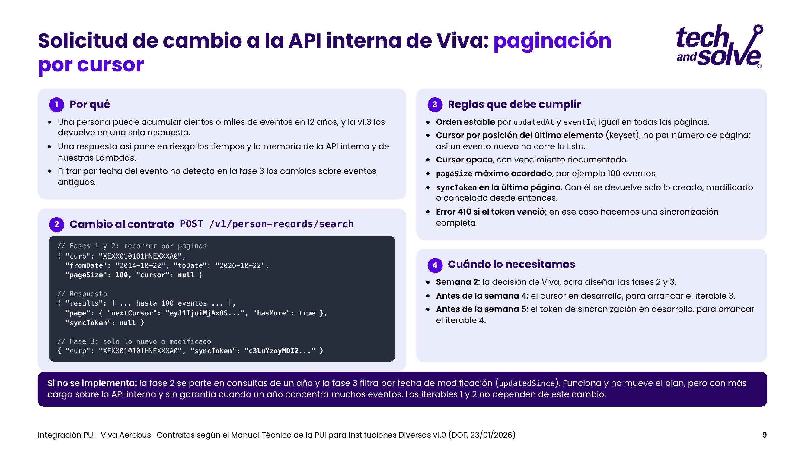
Notes:
Solicitud de cambio a la API interna de Viva: paginación por cursor
1Por qué
Una persona puede acumular cientos o miles de eventos en 12 años, y la v1.3 los devuelve en una sola respuesta.
Una respuesta así pone en riesgo los tiempos y la memoria de la API interna y de nuestras Lambdas.
Filtrar por fecha del evento no detecta en la fase 3 los cambios sobre eventos antiguos.
2Cambio al contrato POST /v1/person-records/search
// Fases 1 y 2: recorrer por páginas
{ "curp": "XEXX010101HNEXXXA0",
"fromDate": "2014-10-22", "toDate": "2026-10-22",
"pageSize": 100, "cursor": null }
// Respuesta
{ "results": [ ... hasta 100 eventos ... ],
"page": { "nextCursor": "eyJ1IjoiMjAxOS...", "hasMore": true },
"syncToken": null }
// Fase 3: solo lo nuevo o modificado
{ "curp": "XEXX010101HNEXXXA0", "syncToken": "c3luYzoyMDI2..." }
3Reglas que debe cumplir
Orden estable por updatedAt y eventId, igual en todas las páginas.
Cursor por posición del último elemento (keyset), no por número de página: así un evento nuevo no corre la lista.
Cursor opaco, con vencimiento documentado.
pageSize máximo acordado, por ejemplo 100 eventos.
syncToken en la última página. Con él se devuelve solo lo creado, modificado o cancelado desde entonces.
Error 410 si el token venció; en ese caso hacemos una sincronización completa.
4Cuándo lo necesitamos
Semana 2: la decisión de Viva, para diseñar las fases 2 y 3.
Antes de la semana 4: el cursor en desarrollo, para arrancar el iterable 3.
Antes de la semana 5: el token de sincronización en desarrollo, para arrancar el iterable 4.
Si no se implementa: la fase 2 se parte en consultas de un año y la fase 3 filtra por fecha de modificación (updatedSince). Funciona y no mueve el plan, pero con más carga sobre la API interna y sin garantía cuando un año concentra muchos eventos. Los iterables 1 y 2 no dependen de este cambio.

Slide 10
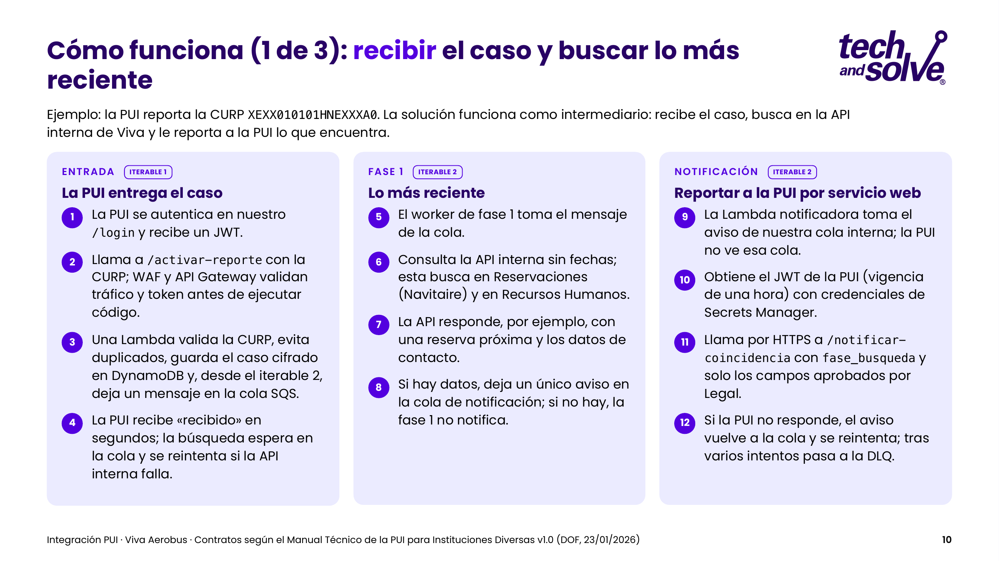
Notes:
Cómo funciona (1 de 3): recibir el caso y buscar lo más reciente
Ejemplo: la PUI reporta la CURP XEXX010101HNEXXXA0. La solución funciona como intermediario: recibe el caso, busca en la API interna de Viva y le reporta a la PUI lo que encuentra.
Entrada ITERABLE 1
La PUI entrega el caso
1La PUI se autentica en nuestro /login y recibe un JWT.
2Llama a /activar-reporte con la CURP; WAF y API Gateway validan tráfico y token antes de ejecutar código.
3Una Lambda valida la CURP, evita duplicados, guarda el caso cifrado en DynamoDB y, desde el iterable 2, deja un mensaje en la cola SQS.
4La PUI recibe «recibido» en segundos; la búsqueda espera en la cola y se reintenta si la API interna falla.
Fase 1 ITERABLE 2
Lo más reciente
5El worker de fase 1 toma el mensaje de la cola.
6Consulta la API interna sin fechas; esta busca en Reservaciones (Navitaire) y en Recursos Humanos.
7La API responde, por ejemplo, con una reserva próxima y los datos de contacto.
8Si hay datos, deja un único aviso en la cola de notificación; si no hay, la fase 1 no notifica.
Notificación ITERABLE 2
Reportar a la PUI por servicio web
9La Lambda notificadora toma el aviso de nuestra cola interna; la PUI no ve esa cola.
10Obtiene el JWT de la PUI (vigencia de una hora) con credenciales de Secrets Manager.
11Llama por HTTPS a /notificar-coincidencia con fase_busqueda y solo los campos aprobados por Legal.
12Si la PUI no responde, el aviso vuelve a la cola y se reintenta; tras varios intentos pasa a la DLQ.

Slide 11
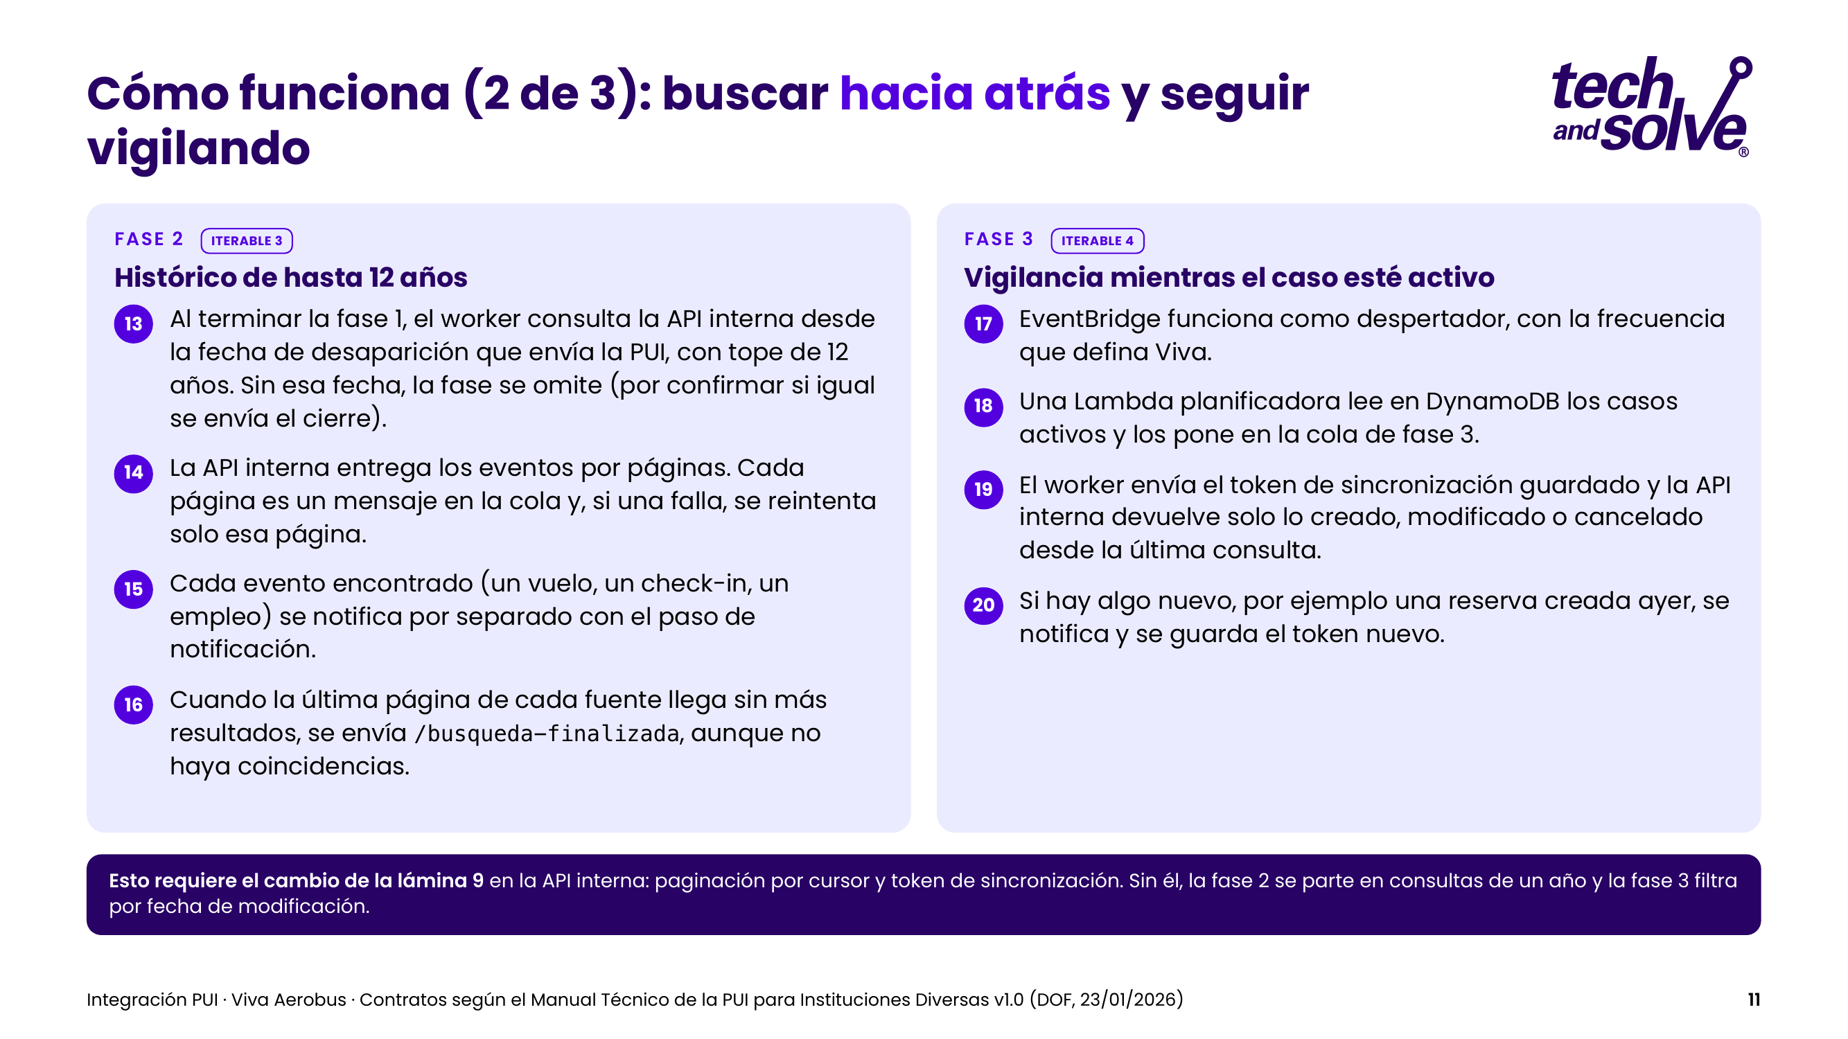
Notes:
Cómo funciona (2 de 3): buscar hacia atrás y seguir vigilando
Fase 2 ITERABLE 3
Histórico de hasta 12 años
13Al terminar la fase 1, el worker consulta la API interna desde la fecha de desaparición que envía la PUI, con tope de 12 años. Sin esa fecha, la fase se omite (por confirmar si igual se envía el cierre).
14La API interna entrega los eventos por páginas. Cada página es un mensaje en la cola y, si una falla, se reintenta solo esa página.
15Cada evento encontrado (un vuelo, un check-in, un empleo) se notifica por separado con el paso de notificación.
16Cuando la última página de cada fuente llega sin más resultados, se envía /busqueda-finalizada, aunque no haya coincidencias.
Fase 3 ITERABLE 4
Vigilancia mientras el caso esté activo
17EventBridge funciona como despertador, con la frecuencia que defina Viva.
18Una Lambda planificadora lee en DynamoDB los casos activos y los pone en la cola de fase 3.
19El worker envía el token de sincronización guardado y la API interna devuelve solo lo creado, modificado o cancelado desde la última consulta.
20Si hay algo nuevo, por ejemplo una reserva creada ayer, se notifica y se guarda el token nuevo.
Esto requiere el cambio de la lámina 9 en la API interna: paginación por cursor y token de sincronización. Sin él, la fase 2 se parte en consultas de un año y la fase 3 filtra por fecha de modificación.

Slide 12
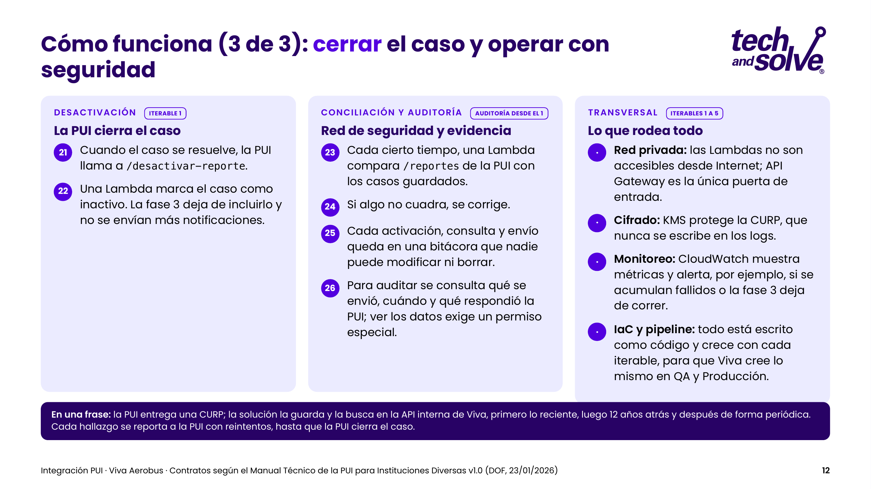
Notes:
Cómo funciona (3 de 3): cerrar el caso y operar con seguridad
Desactivación ITERABLE 1
La PUI cierra el caso
21Cuando el caso se resuelve, la PUI llama a /desactivar-reporte.
22Una Lambda marca el caso como inactivo. La fase 3 deja de incluirlo y no se envían más notificaciones.
Conciliación y auditoría AUDITORÍA DESDE EL 1
Red de seguridad y evidencia
23Cada cierto tiempo, una Lambda compara /reportes de la PUI con los casos guardados.
24Si algo no cuadra, se corrige.
25Cada activación, consulta y envío queda en una bitácora que nadie puede modificar ni borrar.
26Para auditar se consulta qué se envió, cuándo y qué respondió la PUI; ver los datos exige un permiso especial.
Transversal ITERABLES 1 A 5
Lo que rodea todo
·Red privada: las Lambdas no son accesibles desde Internet; API Gateway es la única puerta de entrada.
·Cifrado: KMS protege la CURP, que nunca se escribe en los logs.
·Monitoreo: CloudWatch muestra métricas y alerta, por ejemplo, si se acumulan fallidos o la fase 3 deja de correr.
·IaC y pipeline: todo está escrito como código y crece con cada iterable, para que Viva cree lo mismo en QA y Producción.
En una frase: la PUI entrega una CURP; la solución la guarda y la busca en la API interna de Viva, primero lo reciente, luego 12 años atrás y después de forma periódica. Cada hallazgo se reporta a la PUI con reintentos, hasta que la PUI cierra el caso.

Slide 13
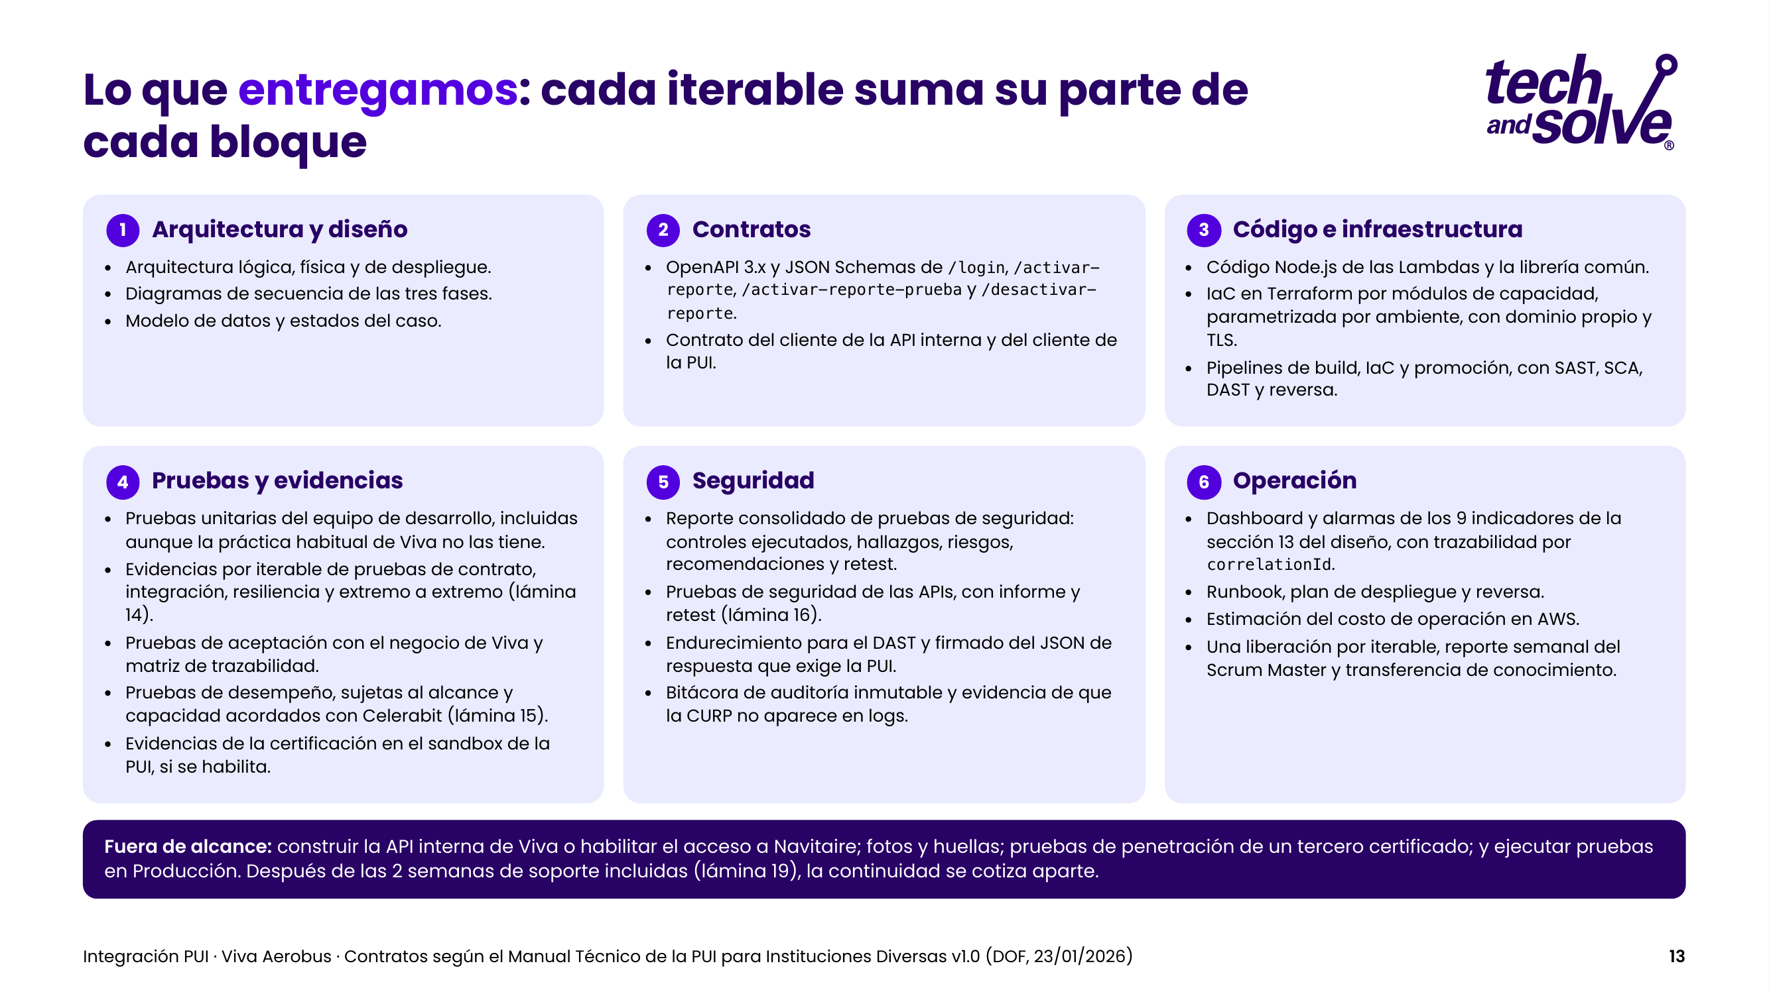
Notes:
Lo que entregamos: cada iterable suma su parte de cada bloque
1Arquitectura y diseño
Arquitectura lógica, física y de despliegue.
Diagramas de secuencia de las tres fases.
Modelo de datos y estados del caso.
2Contratos
OpenAPI 3.x y JSON Schemas de /login, /activar-reporte, /activar-reporte-prueba y /desactivar-reporte.
Contrato del cliente de la API interna y del cliente de la PUI.
3Código e infraestructura
Código Node.js de las Lambdas y la librería común.
IaC en Terraform por módulos de capacidad, parametrizada por ambiente, con dominio propio y TLS.
Pipelines de build, IaC y promoción, con SAST, SCA, DAST y reversa.
4Pruebas y evidencias
Pruebas unitarias del equipo de desarrollo, incluidas aunque la práctica habitual de Viva no las tiene.
Evidencias por iterable de pruebas de contrato, integración, resiliencia y extremo a extremo (lámina 14).
Pruebas de aceptación con el negocio de Viva y matriz de trazabilidad.
Pruebas de desempeño, sujetas al alcance y capacidad acordados con Celerabit (lámina 15).
Evidencias de la certificación en el sandbox de la PUI, si se habilita.
5Seguridad
Reporte consolidado de pruebas de seguridad: controles ejecutados, hallazgos, riesgos, recomendaciones y retest.
Pruebas de seguridad de las APIs, con informe y retest (lámina 16).
Endurecimiento para el DAST y firmado del JSON de respuesta que exige la PUI.
Bitácora de auditoría inmutable y evidencia de que la CURP no aparece en logs.
6Operación
Dashboard y alarmas de los 9 indicadores de la sección 13 del diseño, con trazabilidad por correlationId.
Runbook, plan de despliegue y reversa.
Estimación del costo de operación en AWS.
Una liberación por iterable, reporte semanal del Scrum Master y transferencia de conocimiento.
Fuera de alcance: construir la API interna de Viva o habilitar el acceso a Navitaire; fotos y huellas; pruebas de penetración de un tercero certificado; y ejecutar pruebas en Producción. Después de las 2 semanas de soporte incluidas (lámina 19), la continuidad se cotiza aparte.

Slide 14
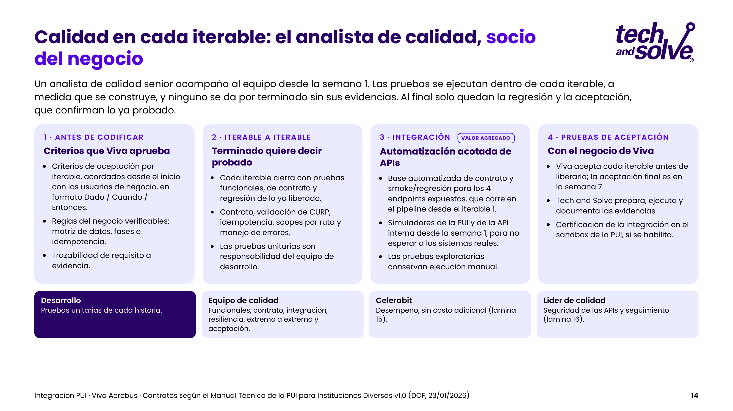
Notes:
Calidad en cada iterable: el analista de calidad, socio del negocio
Un analista de calidad senior acompaña al equipo desde la semana 1. Las pruebas se ejecutan dentro de cada iterable, a medida que se construye, y ninguno se da por terminado sin sus evidencias. Al final solo quedan la regresión y la aceptación, que confirman lo ya probado.
1 · Antes de codificar
Criterios que Viva aprueba
Criterios de aceptación por iterable, acordados desde el inicio con los usuarios de negocio, en formato Dado / Cuando / Entonces.
Reglas del negocio verificables: matriz de datos, fases e idempotencia.
Trazabilidad de requisito a evidencia.
2 · Iterable a iterable
Terminado quiere decir probado
Cada iterable cierra con pruebas funcionales, de contrato y regresión de lo ya liberado.
Contrato, validación de CURP, idempotencia, scopes por ruta y manejo de errores.
Las pruebas unitarias son responsabilidad del equipo de desarrollo.
3 · Integración VALOR AGREGADO
Automatización acotada de APIs
Base automatizada de contrato y smoke/regresión para los 4 endpoints expuestos, que corre en el pipeline desde el iterable 1.
Simuladores de la PUI y de la API interna desde la semana 1, para no esperar a los sistemas reales.
Las pruebas exploratorias conservan ejecución manual.
4 · Pruebas de aceptación
Con el negocio de Viva
Viva acepta cada iterable antes de liberarlo; la aceptación final es en la semana 7.
Tech and Solve prepara, ejecuta y documenta las evidencias.
Certificación de la integración en el sandbox de la PUI, si se habilita.
DesarrolloPruebas unitarias de cada historia.
Equipo de calidadFuncionales, contrato, integración, resiliencia, extremo a extremo y aceptación.
CelerabitDesempeño, sin costo adicional (lámina 15).
Líder de calidadSeguridad de las APIs y seguimiento (lámina 16).

Slide 15
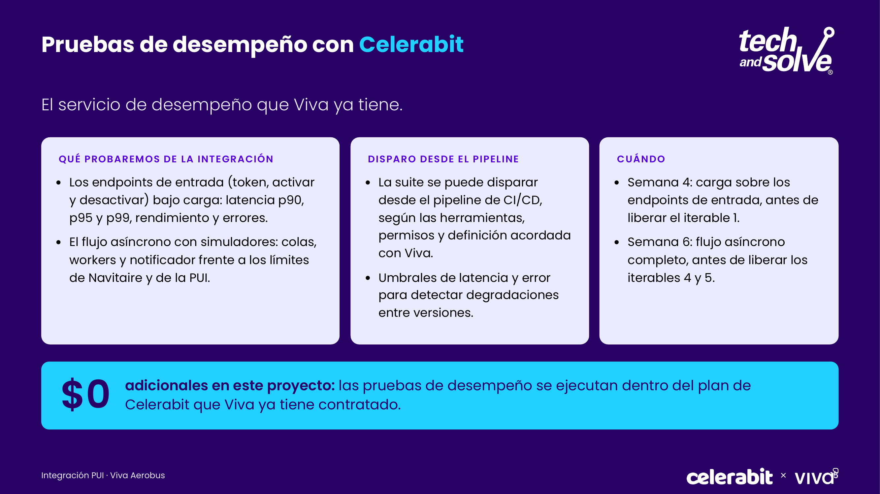
Notes:
Pruebas de desempeño con Celerabit
El servicio de desempeño que Viva ya tiene.
Qué probaremos de la integración
Los endpoints de entrada (token, activar y desactivar) bajo carga: latencia p90, p95 y p99, rendimiento y errores.
El flujo asíncrono con simuladores: colas, workers y notificador frente a los límites de Navitaire y de la PUI.
Disparo desde el pipeline
La suite se puede disparar desde el pipeline de CI/CD, según las herramientas, permisos y definición acordada con Viva.
Umbrales de latencia y error para detectar degradaciones entre versiones.
Cuándo
Semana 4: carga sobre los endpoints de entrada, antes de liberar el iterable 1.
Semana 6: flujo asíncrono completo, antes de liberar los iterables 4 y 5.
$0adicionales en este proyecto: las pruebas de desempeño se ejecutan dentro del plan de Celerabit que Viva ya tiene contratado.
×

Slide 16
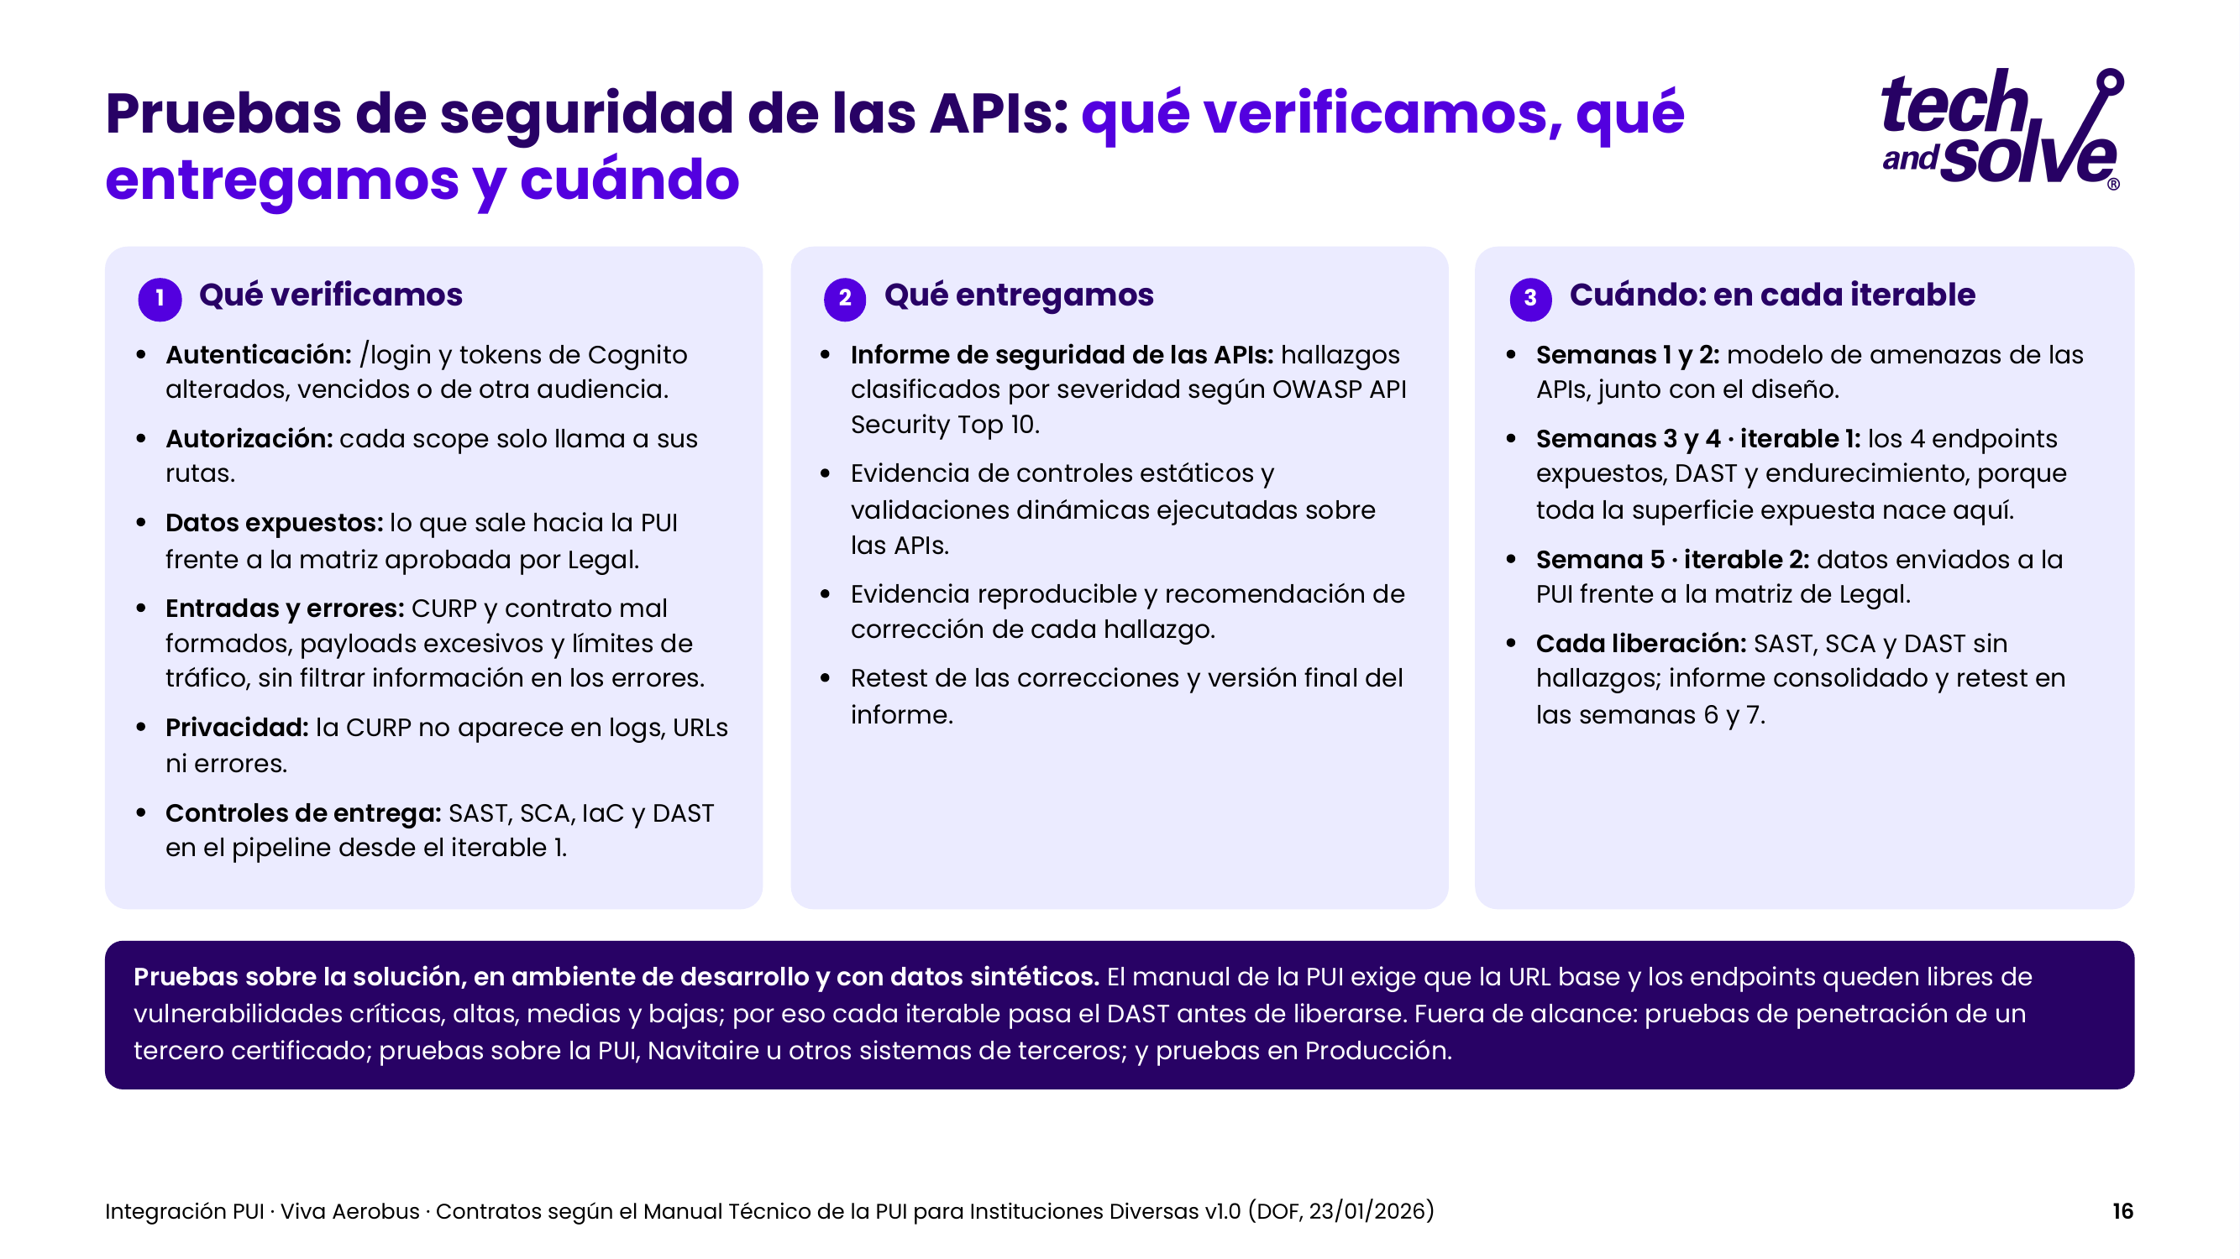
Notes:
Pruebas de seguridad de las APIs: qué verificamos, qué entregamos y cuándo
1Qué verificamos
Autenticación: /login y tokens de Cognito alterados, vencidos o de otra audiencia.
Autorización: cada scope solo llama a sus rutas.
Datos expuestos: lo que sale hacia la PUI frente a la matriz aprobada por Legal.
Entradas y errores: CURP y contrato mal formados, payloads excesivos y límites de tráfico, sin filtrar información en los errores.
Privacidad: la CURP no aparece en logs, URLs ni errores.
Controles de entrega: SAST, SCA, IaC y DAST en el pipeline desde el iterable 1.
2Qué entregamos
Informe de seguridad de las APIs: hallazgos clasificados por severidad según OWASP API Security Top 10.
Evidencia de controles estáticos y validaciones dinámicas ejecutadas sobre las APIs.
Evidencia reproducible y recomendación de corrección de cada hallazgo.
Retest de las correcciones y versión final del informe.
3Cuándo: en cada iterable
Semanas 1 y 2: modelo de amenazas de las APIs, junto con el diseño.
Semanas 3 y 4 · iterable 1: los 4 endpoints expuestos, DAST y endurecimiento, porque toda la superficie expuesta nace aquí.
Semana 5 · iterable 2: datos enviados a la PUI frente a la matriz de Legal.
Cada liberación: SAST, SCA y DAST sin hallazgos; informe consolidado y retest en las semanas 6 y 7.
Pruebas sobre la solución, en ambiente de desarrollo y con datos sintéticos. El manual de la PUI exige que la URL base y los endpoints queden libres de vulnerabilidades críticas, altas, medias y bajas; por eso cada iterable pasa el DAST antes de liberarse. Fuera de alcance: pruebas de penetración de un tercero certificado; pruebas sobre la PUI, Navitaire u otros sistemas de terceros; y pruebas en Producción.

Slide 17
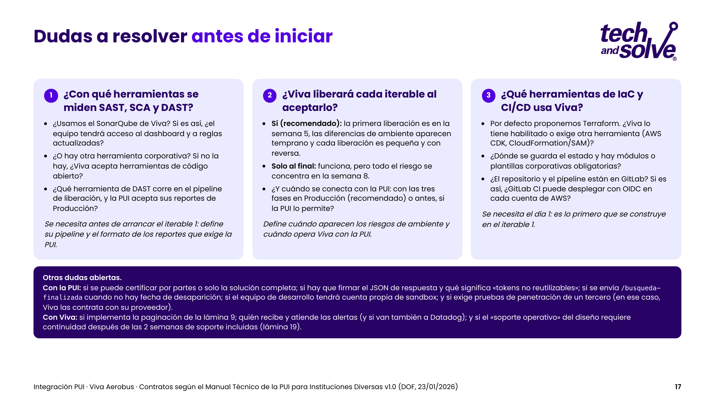
Notes:
Dudas a resolver antes de iniciar
1¿Con qué herramientas se miden SAST, SCA y DAST?
¿Usamos el SonarQube de Viva? Si es así, ¿el equipo tendrá acceso al dashboard y a reglas actualizadas?
¿O hay otra herramienta corporativa? Si no la hay, ¿Viva acepta herramientas de código abierto?
¿Qué herramienta de DAST corre en el pipeline de liberación, y la PUI acepta sus reportes de Producción?
Se necesita antes de arrancar el iterable 1: define su pipeline y el formato de los reportes que exige la PUI.
2¿Viva liberará cada iterable al aceptarlo?
Sí (recomendado): la primera liberación es en la semana 5, las diferencias de ambiente aparecen temprano y cada liberación es pequeña y con reversa.
Solo al final: funciona, pero todo el riesgo se concentra en la semana 8.
¿Y cuándo se conecta con la PUI: con las tres fases en Producción (recomendado) o antes, si la PUI lo permite?
Define cuándo aparecen los riesgos de ambiente y cuándo opera Viva con la PUI.
3¿Qué herramientas de IaC y CI/CD usa Viva?
Por defecto proponemos Terraform. ¿Viva lo tiene habilitado o exige otra herramienta (AWS CDK, CloudFormation/SAM)?
¿Dónde se guarda el estado y hay módulos o plantillas corporativas obligatorias?
¿El repositorio y el pipeline están en GitLab? Si es así, ¿GitLab CI puede desplegar con OIDC en cada cuenta de AWS?
Se necesita el día 1: es lo primero que se construye en el iterable 1.
Otras dudas abiertas.Con la PUI: si se puede certificar por partes o solo la solución completa; si hay que firmar el JSON de respuesta y qué significa «tokens no reutilizables»; si se envía /busqueda-finalizada cuando no hay fecha de desaparición; si el equipo de desarrollo tendrá cuenta propia de sandbox; y si exige pruebas de penetración de un tercero (en ese caso, Viva las contrata con su proveedor).Con Viva: si implementa la paginación de la lámina 9; quién recibe y atiende las alertas (y si van también a Datadog); y si el «soporte operativo» del diseño requiere continuidad después de las 2 semanas de soporte incluidas (lámina 19).

Slide 18
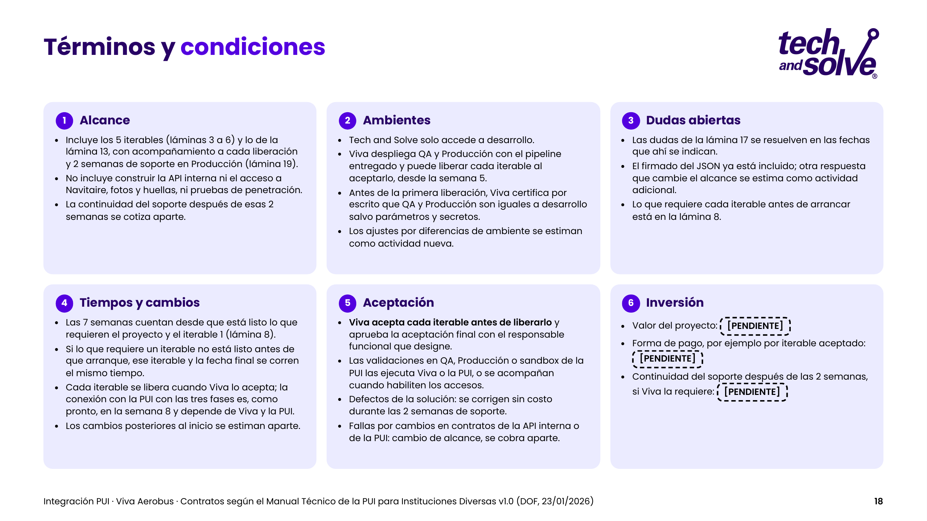
Notes:
Términos y condiciones
1Alcance
Incluye los 5 iterables (láminas 3 a 6) y lo de la lámina 13, con acompañamiento a cada liberación y 2 semanas de soporte en Producción (lámina 19).
No incluye construir la API interna ni el acceso a Navitaire, fotos y huellas, ni pruebas de penetración.
La continuidad del soporte después de esas 2 semanas se cotiza aparte.
2Ambientes
Tech and Solve solo accede a desarrollo.
Viva despliega QA y Producción con el pipeline entregado y puede liberar cada iterable al aceptarlo, desde la semana 5.
Antes de la primera liberación, Viva certifica por escrito que QA y Producción son iguales a desarrollo salvo parámetros y secretos.
Los ajustes por diferencias de ambiente se estiman como actividad nueva.
3Dudas abiertas
Las dudas de la lámina 17 se resuelven en las fechas que ahí se indican.
El firmado del JSON ya está incluido; otra respuesta que cambie el alcance se estima como actividad adicional.
Lo que requiere cada iterable antes de arrancar está en la lámina 8.
4Tiempos y cambios
Las 7 semanas cuentan desde que está listo lo que requieren el proyecto y el iterable 1 (lámina 8).
Si lo que requiere un iterable no está listo antes de que arranque, ese iterable y la fecha final se corren el mismo tiempo.
Cada iterable se libera cuando Viva lo acepta; la conexión con la PUI con las tres fases es, como pronto, en la semana 8 y depende de Viva y la PUI.
Los cambios posteriores al inicio se estiman aparte.
5Aceptación
Viva acepta cada iterable antes de liberarlo y aprueba la aceptación final con el responsable funcional que designe.
Las validaciones en QA, Producción o sandbox de la PUI las ejecuta Viva o la PUI, o se acompañan cuando habiliten los accesos.
Defectos de la solución: se corrigen sin costo durante las 2 semanas de soporte.
Fallas por cambios en contratos de la API interna o de la PUI: cambio de alcance, se cobra aparte.
6Inversión
Valor del proyecto: [PENDIENTE]
Forma de pago, por ejemplo por iterable aceptado: [PENDIENTE]
Continuidad del soporte después de las 2 semanas, si Viva la requiere: [PENDIENTE]

Slide 19
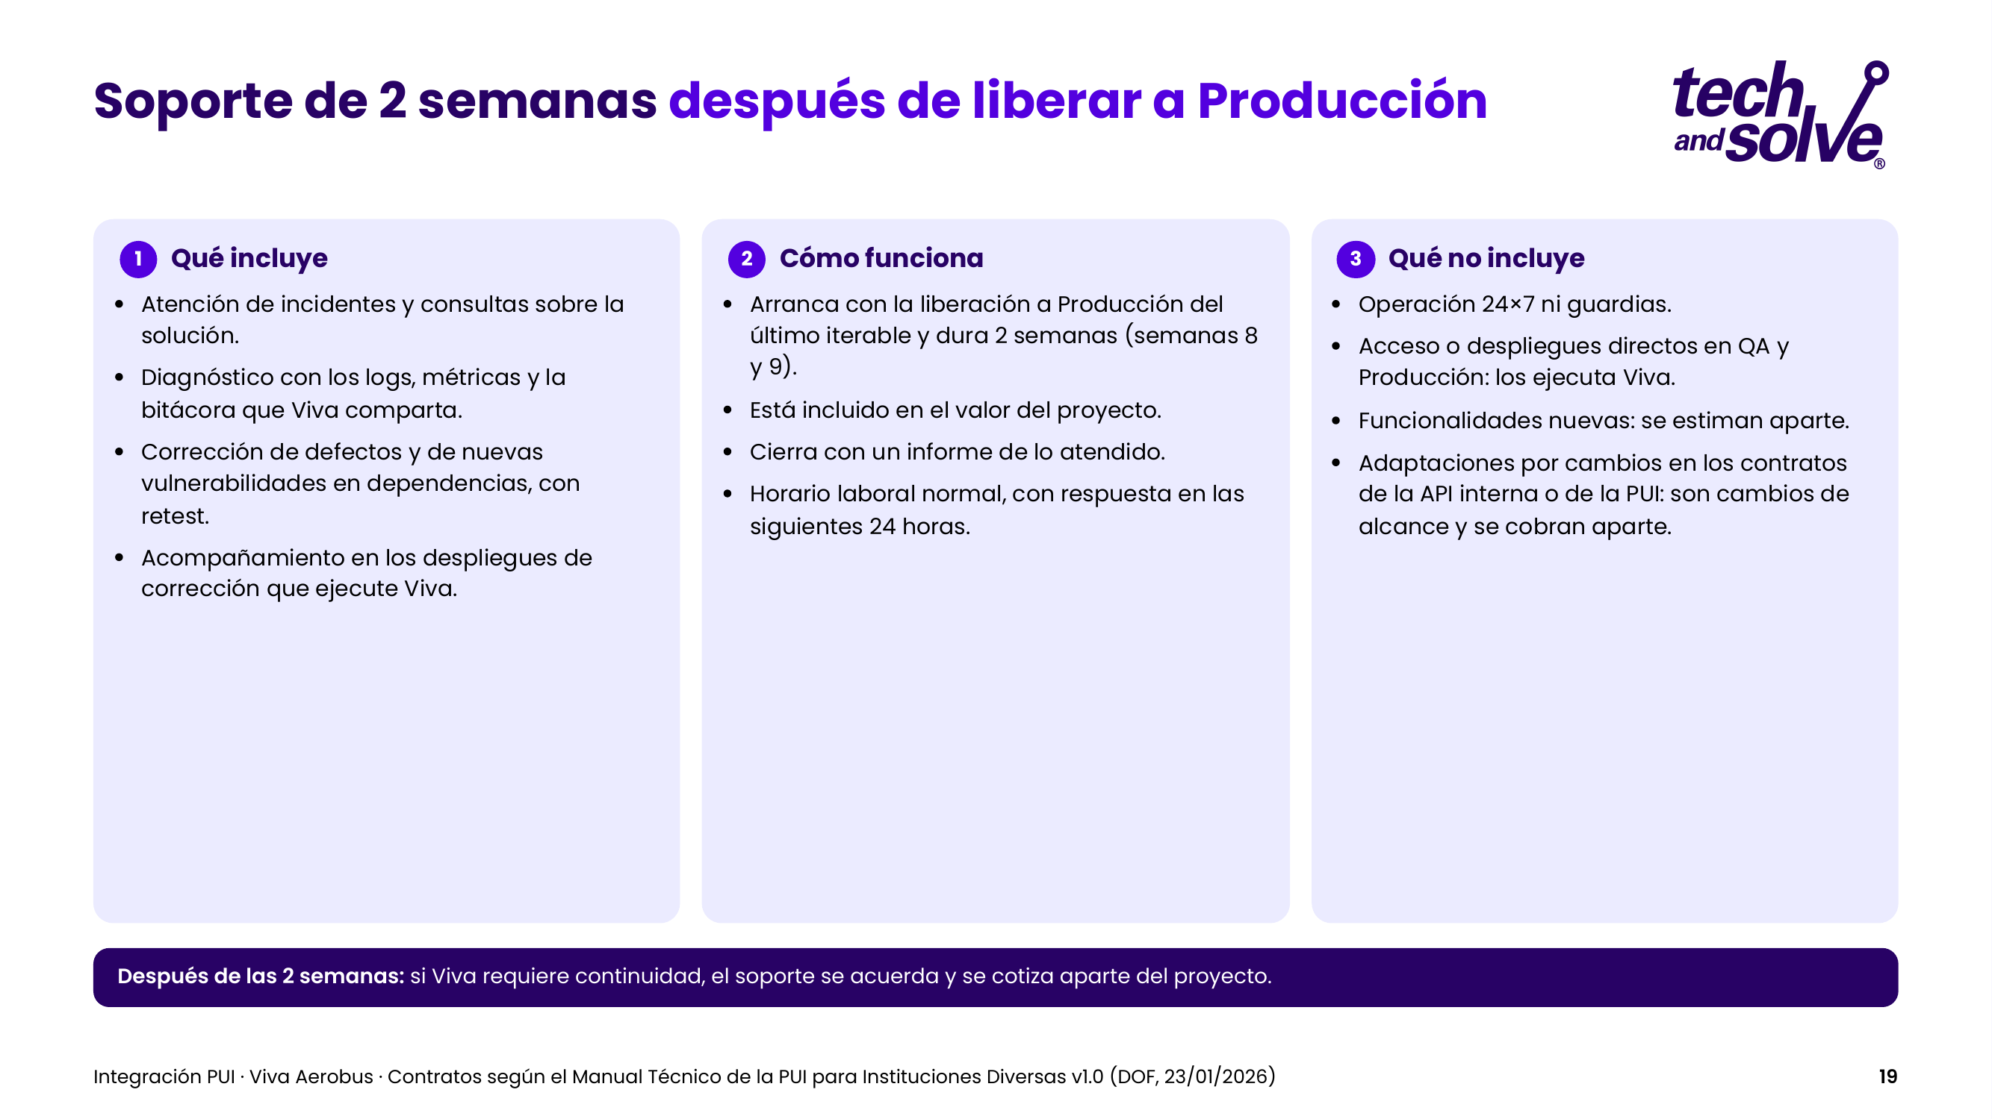
Notes:
Soporte de 2 semanas después de liberar a Producción
1Qué incluye
Atención de incidentes y consultas sobre la solución.
Diagnóstico con los logs, métricas y la bitácora que Viva comparta.
Corrección de defectos y de nuevas vulnerabilidades en dependencias, con retest.
Acompañamiento en los despliegues de corrección que ejecute Viva.
2Cómo funciona
Arranca con la liberación a Producción del último iterable y dura 2 semanas (semanas 8 y 9).
Está incluido en el valor del proyecto.
Cierra con un informe de lo atendido.
Horario laboral normal, con respuesta en las siguientes 24 horas.
3Qué no incluye
Operación 24×7 ni guardias.
Acceso o despliegues directos en QA y Producción: los ejecuta Viva.
Funcionalidades nuevas: se estiman aparte.
Adaptaciones por cambios en los contratos de la API interna o de la PUI: son cambios de alcance y se cobran aparte.
Después de las 2 semanas: si Viva requiere continuidad, el soporte se acuerda y se cotiza aparte del proyecto.

